Slide 1
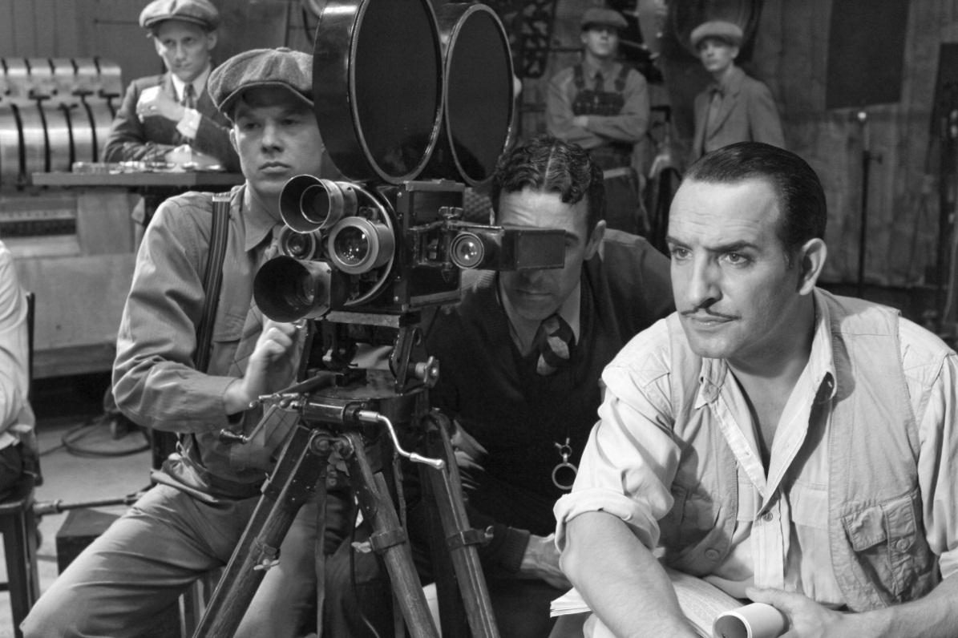
Тема: «Кино»
Выполнил: ученик 8 класса
Телешевский Артём
Владимирович

Slide 2
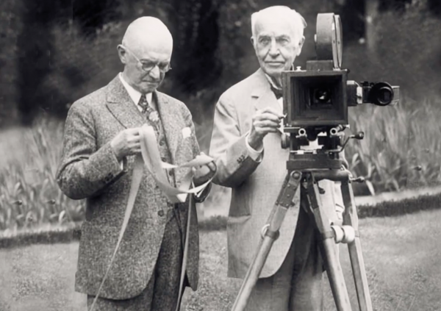
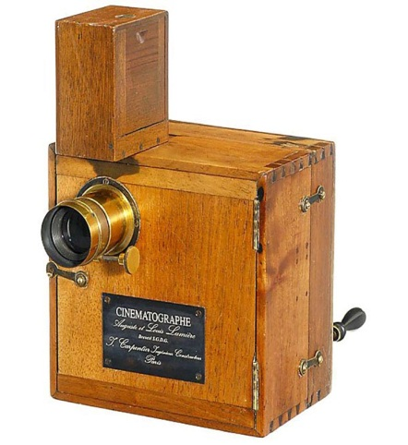
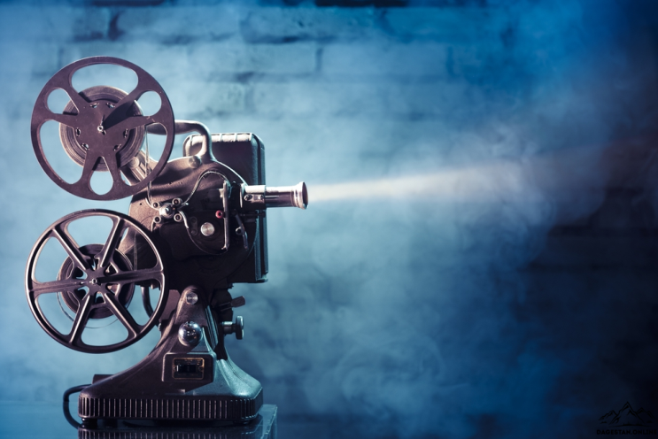
Кинематограф
Слово Кинемато́граф (от греческого - движение, писать, рисовать т.е. «записывать движение»)- отрасль человеческой деятельности, заключающаяся в создании движущихся изображений. Иногда называется Синематограф, в честь одноименного аппарата, который показан на фотографиях.

Slide 3
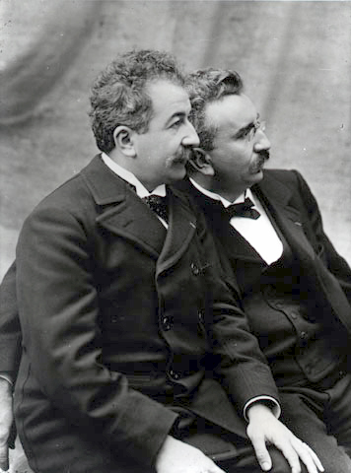
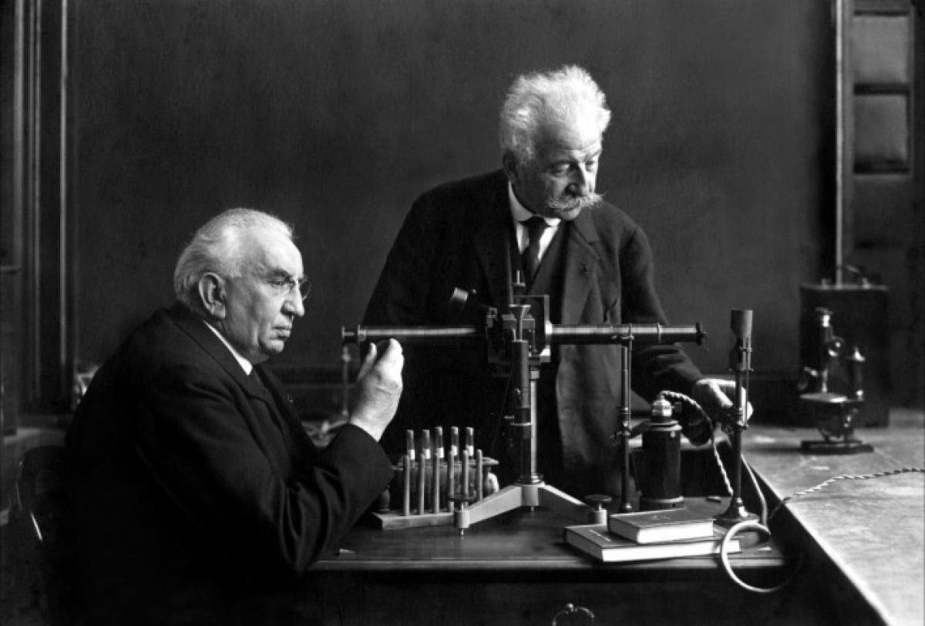
Братья Люмьер
Братья Люмьер являются создателями Синематографа. Поэтому именно их принято считать родоначальниками кино.

Slide 4
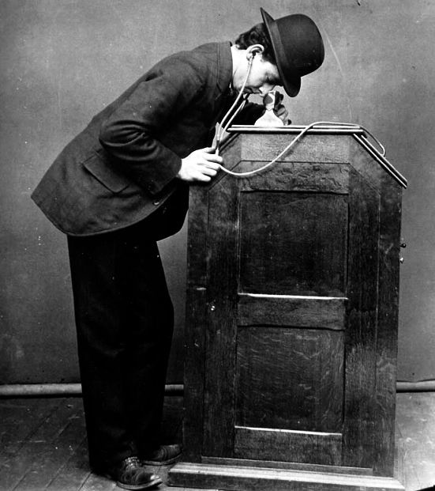
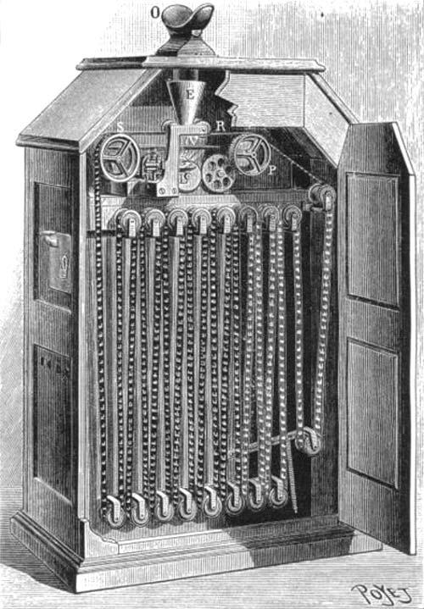
Кинетоскоп
1893 год – Томас Эдисон создал кинетоскоп. В кинетоскопе, чтобы увидеть движущееся изображение, нужно было смотреть в объектив.

Slide 5
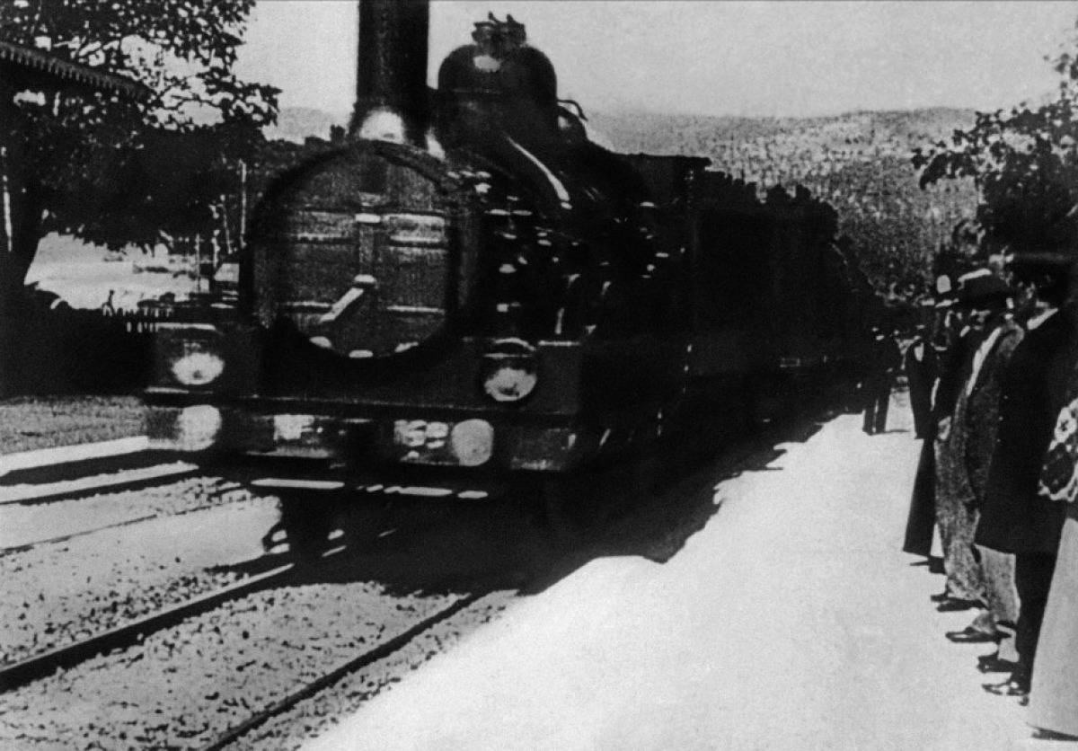
Первый фильм
«Прибытие поезда на вокзал Ла-Сьота», именно так назывался первый в мире фильм. Он был снят на синематограф Братьев Люмьер. Этот фильм был немой и черно-белый, длился он 48 секунд.

Slide 6
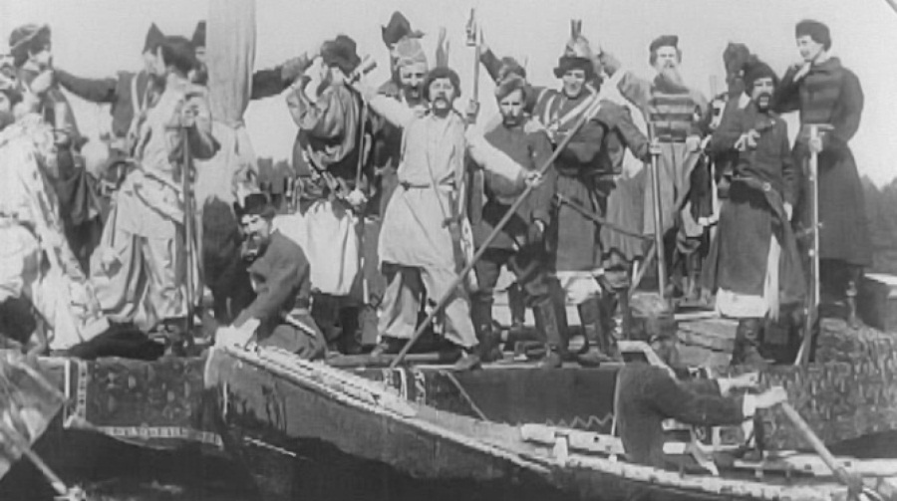
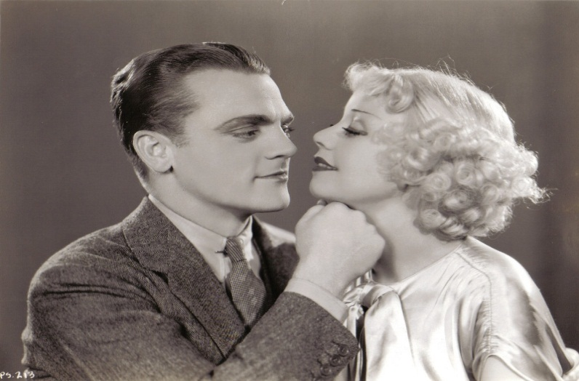
Немного истории
В 1908 г. во Франции появляется понятие - "художественный фильм".
К 1910 г. 70% фильмов всё ещё производилось во Франции.
Российское кино до революции шло в основном по пути копирования западных образцов. Однако позднее советские режиссёры начинают сами активно экспериментировать с выразительными возможностями кино.

Slide 7
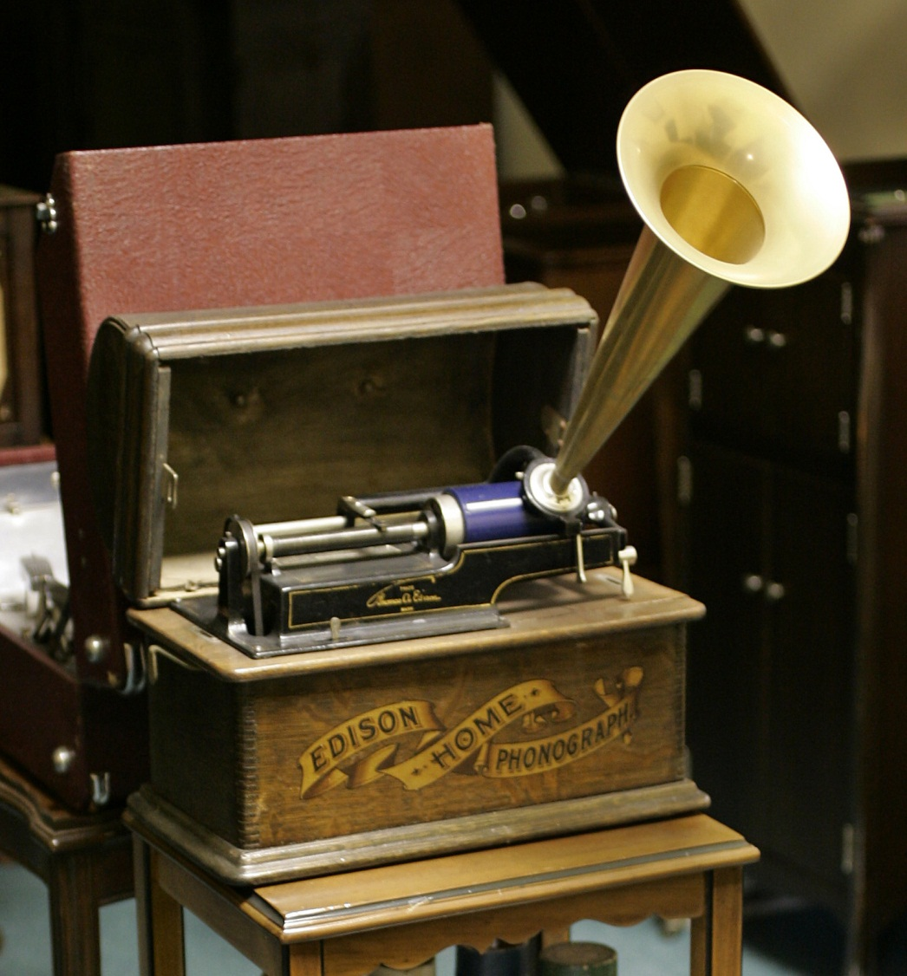
Звук
Фонограф (от греческого — писать звук), первый прибор для записи и воспроизведения звука. Изобретён Томасом Эдисоном представлен 21 ноября 1877 года.

Slide 8
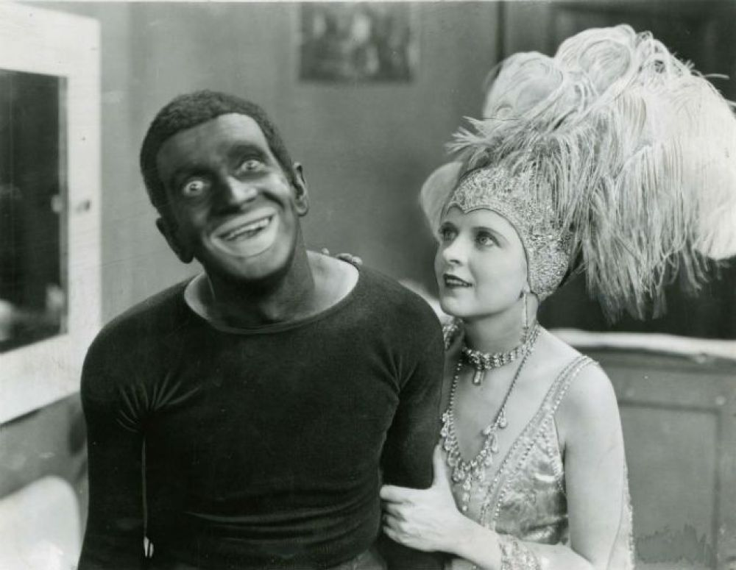
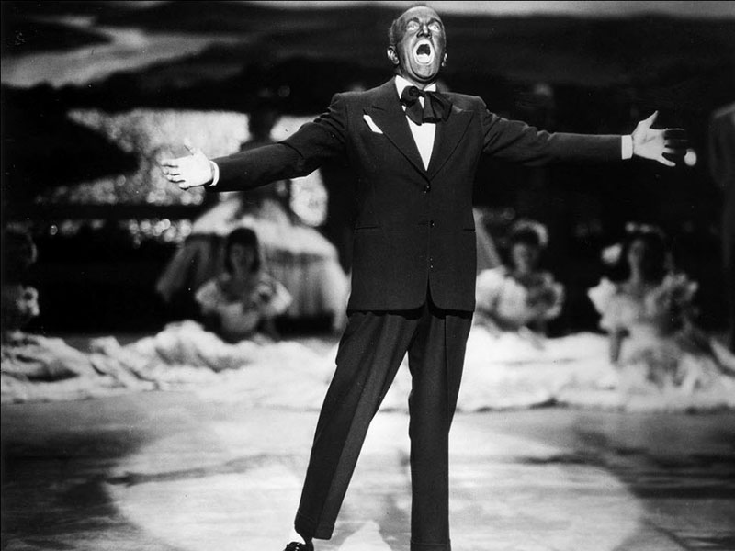
Первый фильм со звуком
В начале 1920 появляется первая система, способная записывать и воспроизводить звуковое кино. Американская фирма проката фильмов "Warner Bros", в 1927 году выпускает первый фильм, в котором персонаж на экране разговаривает - "Певец джаза"

Slide 9
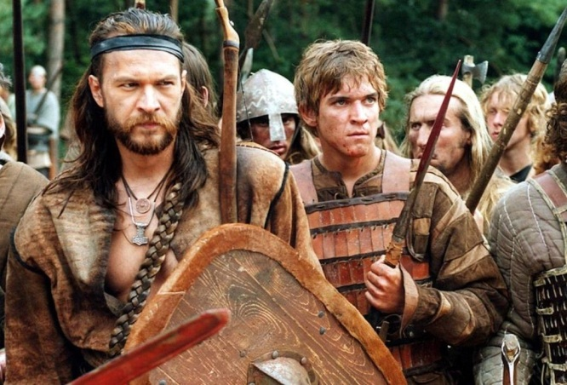
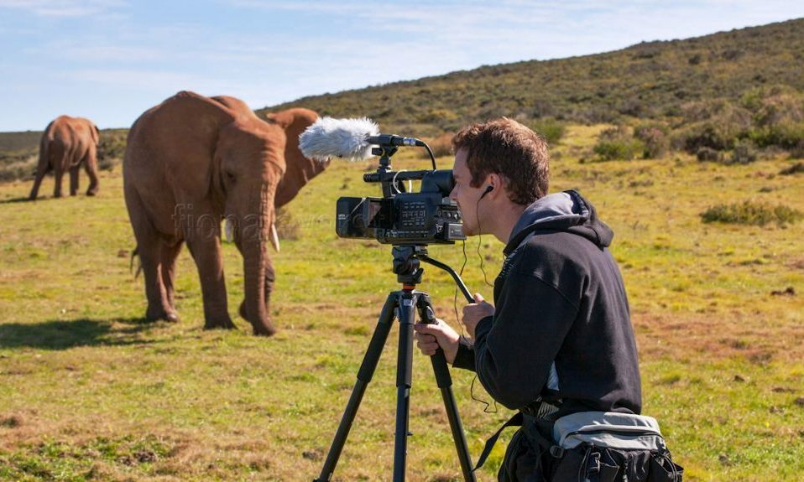
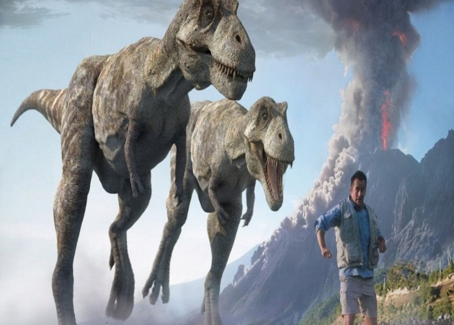
Виды кинематографа
Кинематограф принято разделять на 3 основных вида: Художественный фильм-имеющий в основе вымышленный сюжет, который создаётся с помощью актёрской игры или средств мультипликации.
Документальный фильм- документальным называется фильм, в основу которого легли съёмки подлинных событий и лиц.
Научно-популярный фильм- снятый по заранее разработанному литературному сценарию, посвящённый показу явлений природы, процессов в различных областях науки, техники, промышленности и сельского хозяйства.

Slide 10
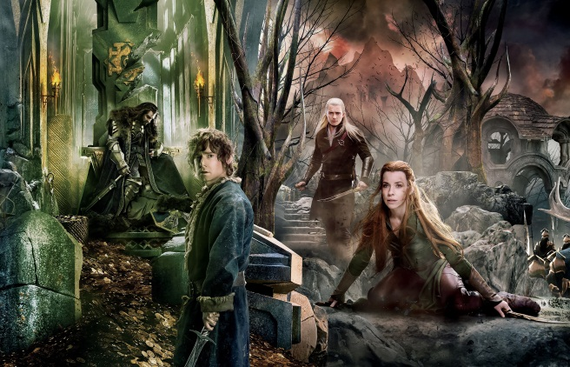
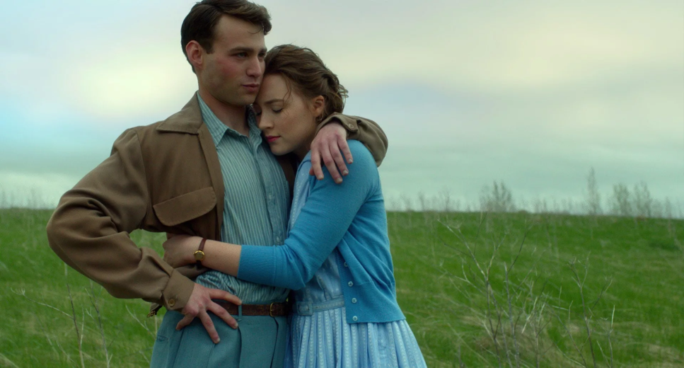
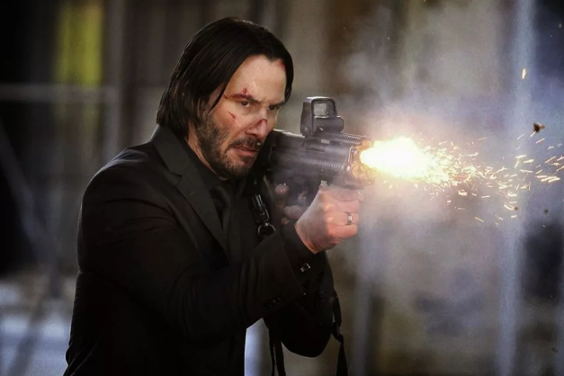
Художественные фильмы
Все фильмы делятся на жанры, которые делятся на поджанры, основные жанры художественного кино:
Драма Военный фильм
Мелодрама Боевик
Детектив Военный фильм
Исторический фильм Кинокомедия
Семейные фильмы Приключения
Музыкальные фильмы Фильмы - катастрофы
Триллер Ужасы
Мистика Фантастика
Фэнтези

Slide 11
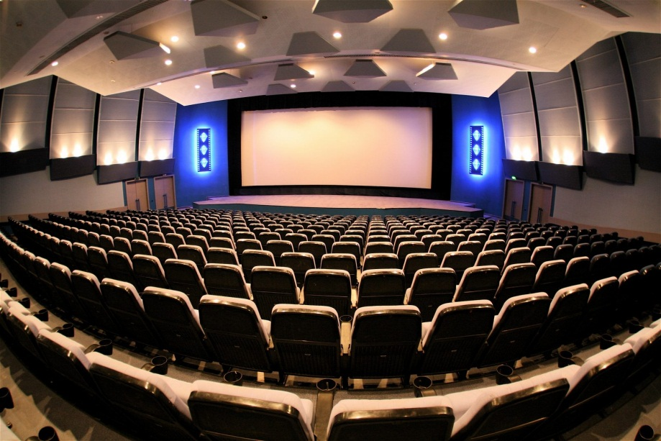
Влияние на человека
Влияние кино на человека:
-Кино – это развлечение
-Хорошее настроение.
-В кино много моментов, где нужно думать, переживать, пытаться что либо понять.
-Культура просмотра кино.
-Кинотеатры.

Slide 12

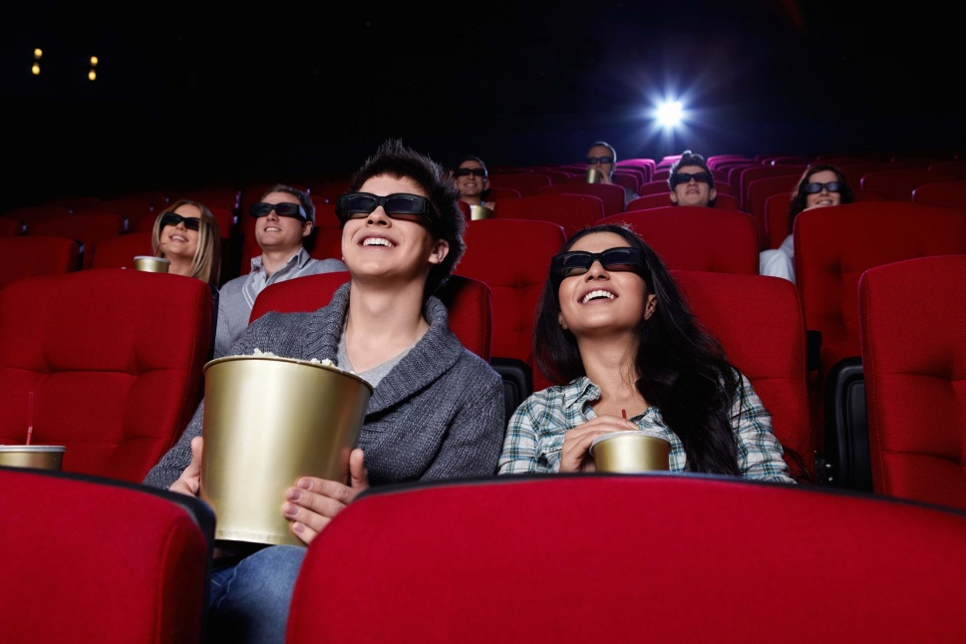
Моё мнение
Моё отношение к кино весьма нейтрально. Я согласен с тем что есть хорошие фильмы, однако просмотр фильмов не является для меня значимым времяпровождением.

Slide 13
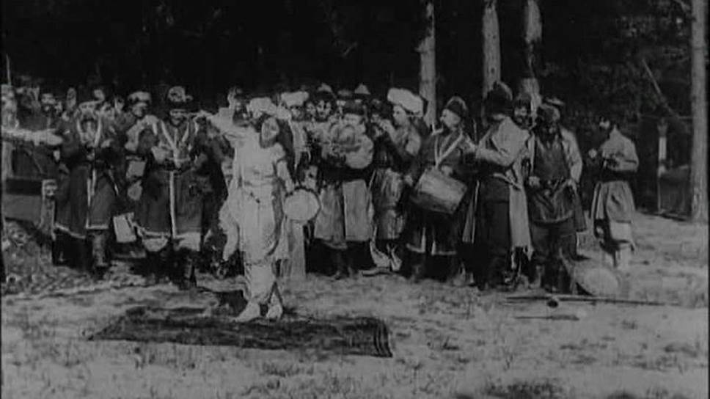
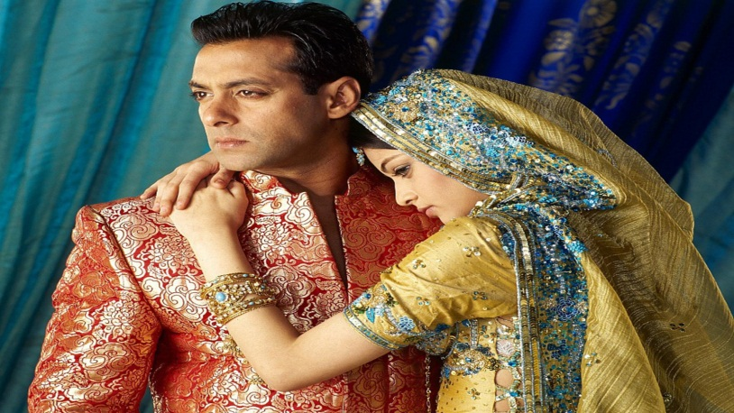
Интересные факты о кино
1)Братья Люмьер не верили в будущее этой индустрии. Они считали, что интерес к кино у людей быстро пропадет
2) В Голливуде к 1935 году в день снималось по два фильма ежедневно. В современной киноиндустрии только в Индии удается поддерживать такие темпы: в этой стране ежегодно выходит около 750 «картин»
3)Первый российский фильм назывался «Понизовая вольница», длился он всего 7 минут, что для нашего времени кажется ничтожным, но тогда это было достижением. За сюжет была взята песня «из-за острова на стрежень»

Slide 14
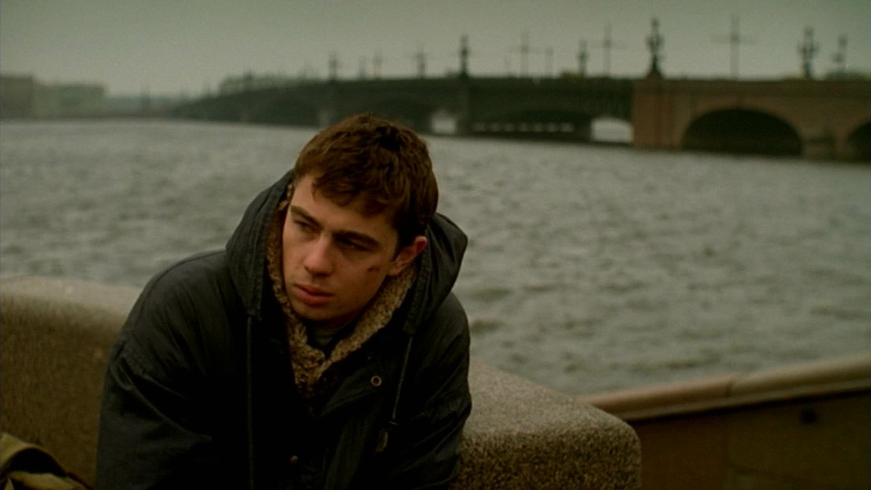

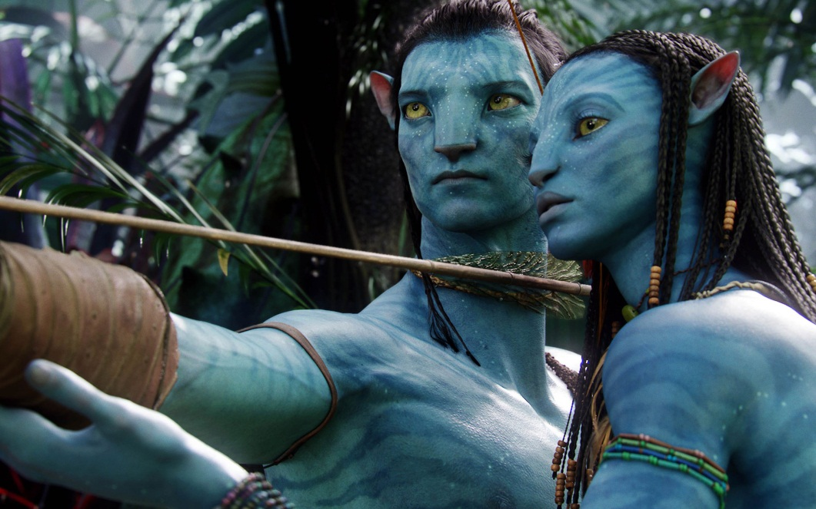
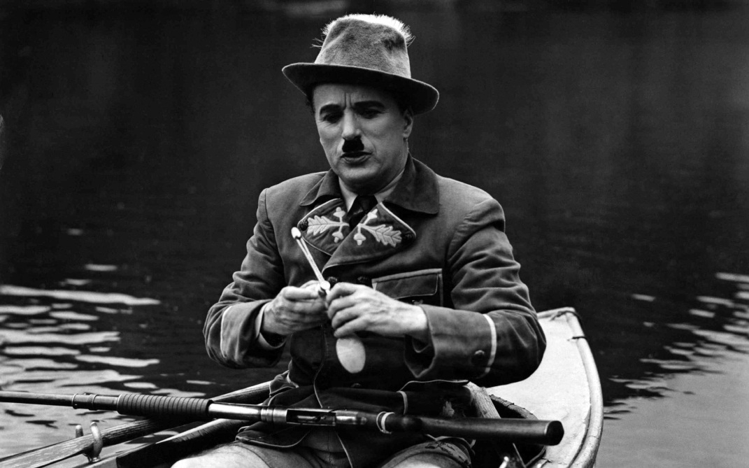
Галерея

Slide 15


